Slide 1
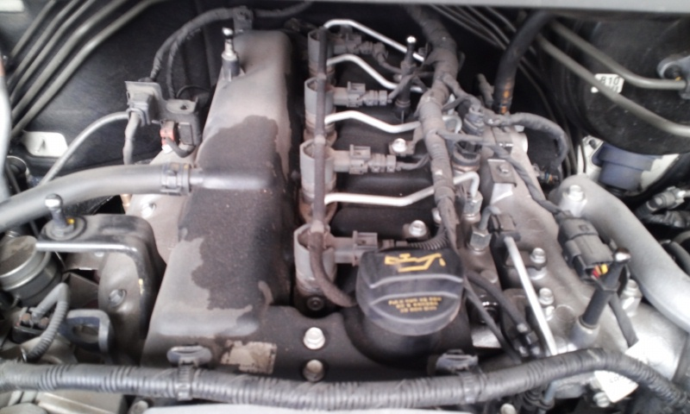
점검한바 이상없음

